Slide 1
Arbeidsstue
Lønn og årsverk
Arbeidsstue for økonomicontrollere og økonomiledere 18.10.22

Slide 2
Velkommen!

Slide 3
Dagens hovedtema:
Lønn og årsverk
Agenda:
Import og lønnsvekst
Lønnsrapport
LTB_STILLING
Differansen mellom hvordan data er lastet inn i BEVLTB nå vs i fjor
Bruk av justeringskode

Slide 4




Litt praktisk om dagens møte
Presentasjonen blir sendt ut i etterkant
Husk å sette på mute
Samler opp spørsmål i bolker. Rekk opp hånd eller bruk chatten
Spørsmål vi ikke rekker i dag? Flere muligheter på arbeidsstuene!

Slide 5

Importering av lønnsdata og lønnsvektstillegg til de importerte dataene

Slide 6
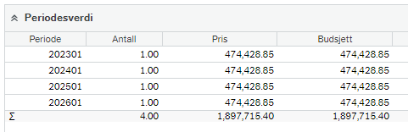
Importen av lønnsdata
Import av lønnsdata er gjort til BEVAAR2023 og BEVLTB . Dataene er hentet fra SAP per 1. oktober 2022
Det er samme grunnlaget både til årsbudsjettet og langtidsprognosen.
Tilgjengelig år i databanken er inneværende år og neste år, altså 2022 og 2023. Årene 2024-2027 er basert på år 2023. Eventuelle sluttdatoer registrert I SAP er hensyntatt.
Inkluderer kun ansatte på bevilgning
I BEVLTB:
Stillinger lastes inn med antall og lønn ihht det som er ligger inne i SAP for det koststedet, delprosjektet og stillingskoden.
Merk at det kan være stillinger som kommer med 0 i årsverk og lønn. Dette gjelder ansatte som har vært ansatte i 2022/3, men har sluttet. De kommer med i importen, men uten data. Radene kan slettes om man ønsker det.

Slide 7
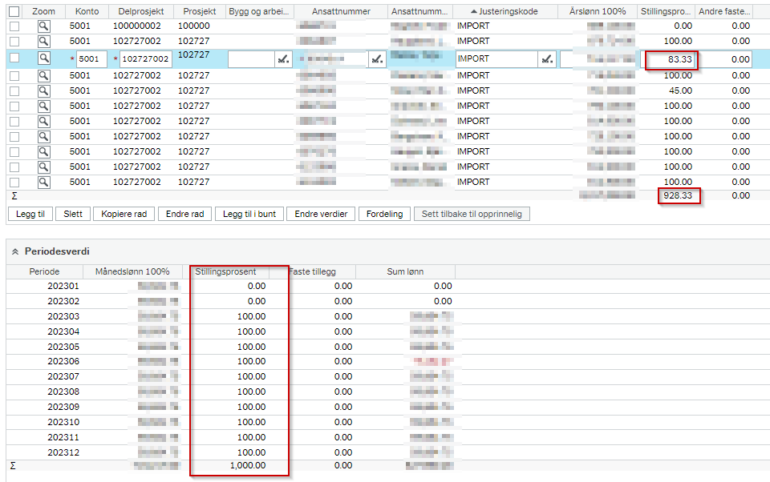
Importen av lønnsdata til BEVLTB forts.
Importen tar hensyn til permisjoner uten lønn. F. eks 2 personer (en 100% og en 60% stilling) som har permisjon uten lønn kommer tilbake I februar/mars 2023. Dette hensyntas både I BEVAAR og I BEVLTB:

Slide 8
Lønnsvekst: Hva er importert - og hva må hensyntas «på toppen»?
Lønnsvekst må hensyntas manuelt «på toppen» av de importerte dataene
  Hensynta både….
    delene av lønnsoppgjøret 2022 som ikke allerede er hensyntatt i de importerte dataene per 1.10.
    generell lønnsvekst 2023
  Må hensyntas både i BEVAAR2023 og BEVLTB
Mht. 2022-lønnsoppgjøret
  Beklager feil informasjon i infomøtet 11.10. Vennligst se bort fra foilene her
  Hovedtyngden av lønnsoppgjøret 2022 er ikke hensyntatt i de importerte dataene
  De importerte dataene inneholder…
    ikke effektene av lokalt lønnsoppgjør
    deler av effektene av sentralt lønnsoppgjør
  Hovedtyngden av lønnsoppgjøret ved UiO vil uansett komme i lokalt oppgjør
    80% av UiOs ansatte er organisert i UNIO/Akademikerne, der hele potten går til lokalt oppgjør

Slide 9
Lønnsvekst: Overordnet om lønnsvekstpottene
a) Lønnsvekst 2022: bruk 2,3%
  Basert på rammen for lokalt lønnsoppgjør 2022:
  UNIO/Akademikerne (80% av UiOs ansatte): 2,46%
  LO/YS (20% av UiOs ansatte): 0,85%
  Rundet litt opp pga. ufullstendig implementert sentralt oppgjør
b) Lønnsvekst 2023: bruk 3,3%
  = anslått lønnsvekst 2023 4,1% minus overheng 0,8%
Blir ikke nødvendigvis «riktig på krona», - men det er uansett usikkerhet knyttet til lønnsutviklingen
  Andelen LO/YS vs. AK/UNIO kan variere noe mellom ulike deler av organisasjonen. Anbefaler uansett å bruke den felles satsen
  Viktigst at lønnsvekstpottene 2022 og 2023 samlet sett framstår som rimelig – mht. 2023 er det uansett usikkerhet

Slide 10
Lønnsvekst: Konkret oppskrift BEVAAR2023
Legge inn som kronebeløp i BEVAAR2023, i transaksjonsregistreringsbilde AAR_DRIFT
Beregne pottene:
  2022
  Budsjettert lønnsmasse 2023 x 2,3%
  Bruk justeringskode «LVEKST_AAR0»
  2023
  Budsjettert lønnsmasse 2023 x 3,3% (= anslått lønnsvekst 2023 4,1% minus overheng 0,8%)
  Bruk justeringskode «LVEKST_AAR1»
Bruk autoposteringskode AFP_1
Mao: «lønnsmasse» = lønn unntatt sosiale kostnader
  Sosiale kostnader hensyntas gjennom autoposteringskode AFP_1

Slide 11
Lønnsvekst: Konkret oppskrift BEVLTB
Legge inn som kronebeløp i BEVLTB, i transaksjonsregistreringsbilde LTB_DRIFT
Legges inn for alle årene i langtidsperioden
Beregne pottene:
  2022
  Budsjettert lønnsmasse 2023 x 2,3%
  Bruk justeringskode «LVEKST_AAR0»
  2023
  Budsjettert lønnsmasse 2023 x 3,3% (= anslått lønnsvekst 2023 4,1% minus overheng 0,8%)
  Bruk justeringskode «LVEKST_AAR1»
Bruk autoposteringskode SK_LTB
Ulik logikk mht. autoposteringskode i BEVLTB vs. BEVAAR –> ulik logikk mht. lønnsvekstpottene
  Logikken i BEVLTB: Autoposteringskode SK_LTB hensyntar ikke feriepenger (motsatt AFP_1). I BEVLTB hensyntas feriedagene i stedet som del av «årslønn»
  Dette betyr: ved beregning av lønnsvekstpott for BEVLTB så skal «lønnsmasse» her inkludere lønn for feriedager
  Gitt at ansattmassen ikke endrer seg, så vil imidlertid den samlede lønnsvekstpotten bli den samme i BEVAAR og BEVLTB
    I BEVLTB: Litt høyere lønnsvekstpott før autoposteringer, - men samme etter autoposteringer

Slide 12
Lønnsvekst: Oppsummert
Lønnsvekstpottene skal til sammen utgjøre 5,6%
  2,3% knyttet til 2022 og 3,3% knyttet til 2023
Lønnsvekst er en usikker faktor gitt dagens situasjon, - lite sannsynlig at budsjett/prognose blir bedre av detaljberegninger
Gjør gjerne en kontrollsjekk på overordnet nivå etter at regneøvelsene er ferdig! ☺

Slide 13
Satser (2022 vs 2023)
Håndtering av sosiale kostnader er ulike i BEVAAR og BEVLTB:
  BEVAAR skilles de sosiale kostnadene på ulike kontoer (tilsvarende regnskapet)
  I BEVLTB skilles ikke dette ut, lønn og sosiale kostnader legges på samme konto f. eks 5001. Man tar utgangspunkt i årslønn og legger til sosiale kostnader.
Pensjonssats: En liten justering i pensjonssats ift. 2022
  Ned fra 9% i 2022 til 8,8% i 2023
  Dette hensyntas automatisk av systemet gjennom autoposteringskodene, - dere trenger ikke foreta dere noe
  Den nye satsen ligger til grunn både for årsbudsjettet 2023 og langtidsprognosen 2024-27
  For korrekt beregning av pensjon i BEVAAR legges den inn med 0% i juni og 17,6% i juli.

Slide 14
Ny lønnsrapport Tableau
Årsverk – støtte til langtidsprognose

Slide 15
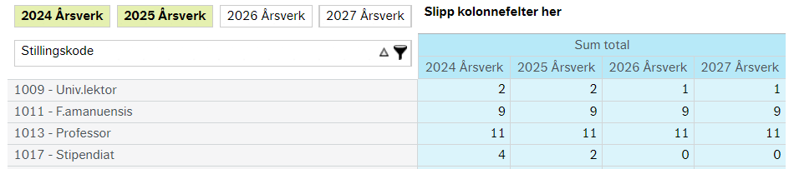
Årsverk – støtte til langtidsprognose
Formål med rapport: Kontrollere import til BEVLTB
Har ikke fått rapport fra DFØ for å understøtte importen

Slide 16
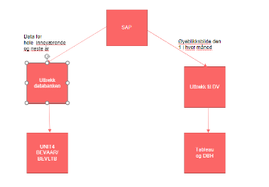

Årsverk – støtte til langtidsprognose
Rapporten er basert på årsverkskilden og inneholder ikke økonomidata. Data er tilsvarende som det som rapporteres til DBH.
Data er hentet fra SAP og viser et øyeblikksbilde over alle ansatte ved UiO på det tidspunktet. Dataene kan derfor ikke summeres og vil ikke inneholde folk som ikke er ansatt på det tidspunktet.
Fratredelsesdato fram i tid vil være inkludert
Vi benytter live dataene fra SAP for å få mest mulig oppdaterte data. Dataene i SAP "lever" og oppdateres hver natt og 6 mnd tilbake i tid.
Data hentes per den 1 i hver måned. I eksempelet under er den første ansatt fra 1. juni 2022, og den neste er ansatt fra 3. juni 2022.

Slide 17
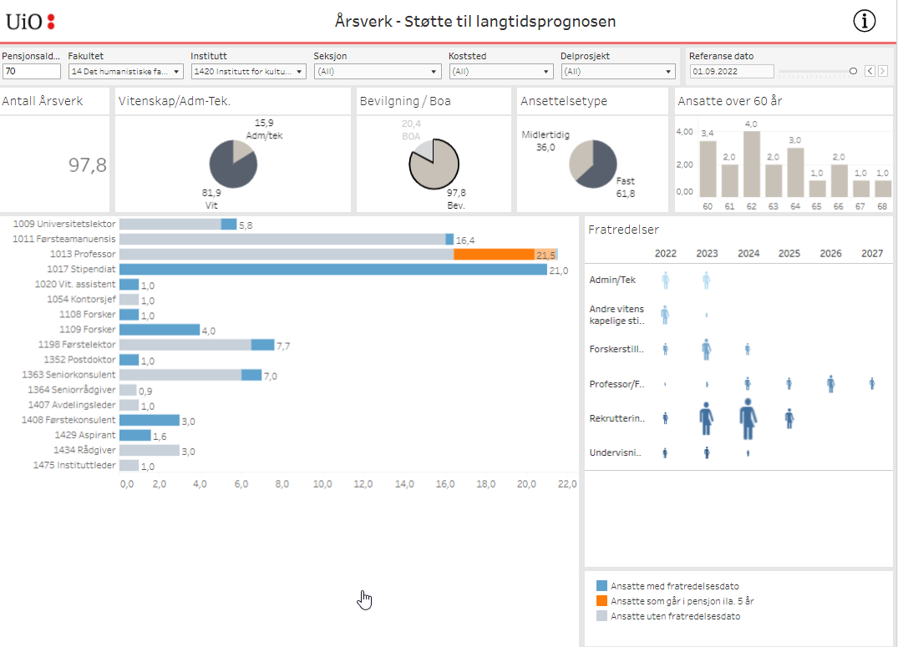
Rapport
Lenke til rapporten

Slide 18
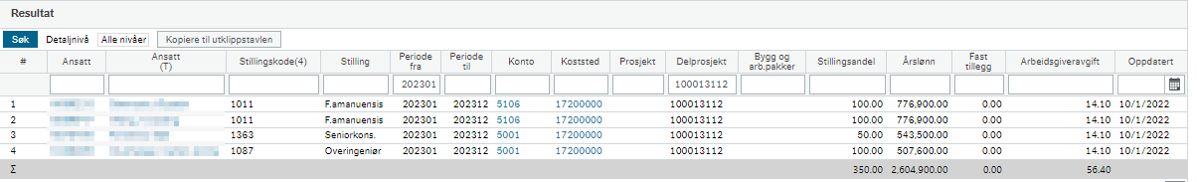
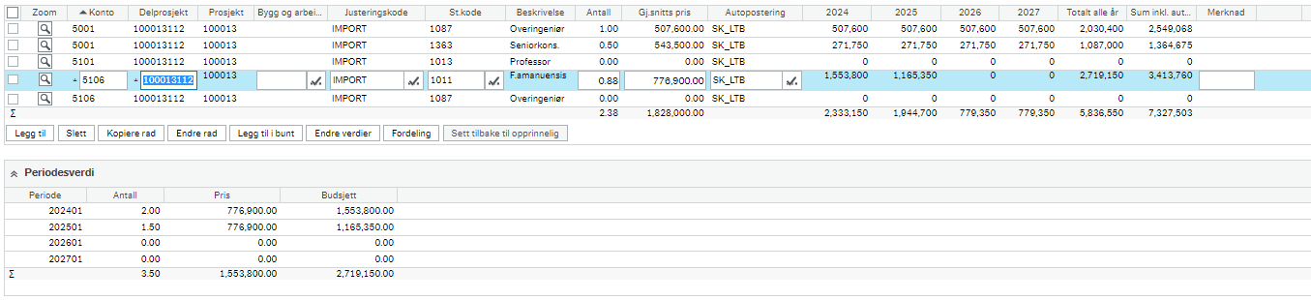
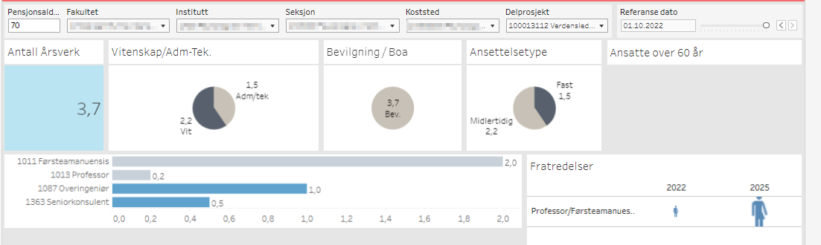

Et eksempel

Slide 19
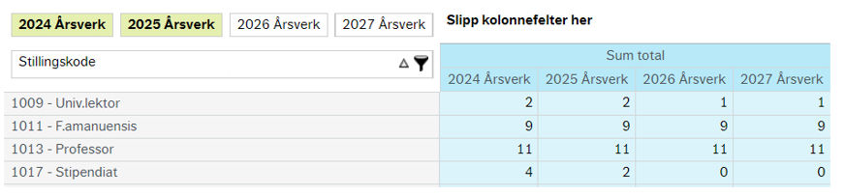
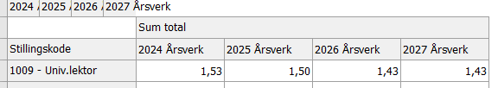
Hvordan jobbe med den nye rapporten?
Tar spørring over i Analyser
Rapport:
Unit4:
Planlegger/Delt/Årsverk budsjett og prognose/ Årsverk BEVLTB_
Dataeksportering til Excel fra Analyser for å få med desimaler

Slide 20
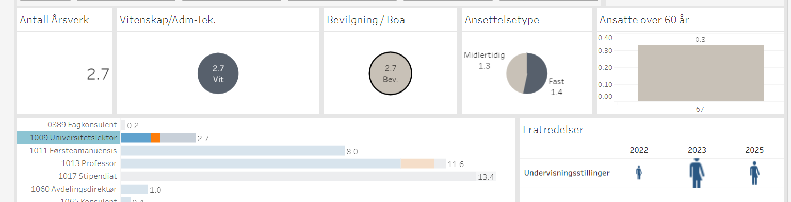
Hvordan jobbe med den nye rapporten?

Slide 21
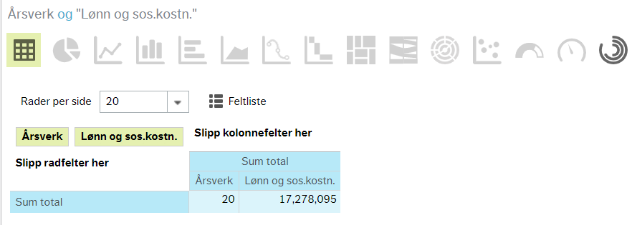
Hvordan jobbe med andre lønnsrapporter?
Årsbudsjett
Sjekker hva som ligger inne i importen:
Kan bruke analyse til å sette inn for eksempel navn, stillingskategori og justeringskode
Rapport:
Unit4:
Planlegger/Delt/Årsverk budsjett og prognose/ Årsverk BEVAAR 2023

Slide 22
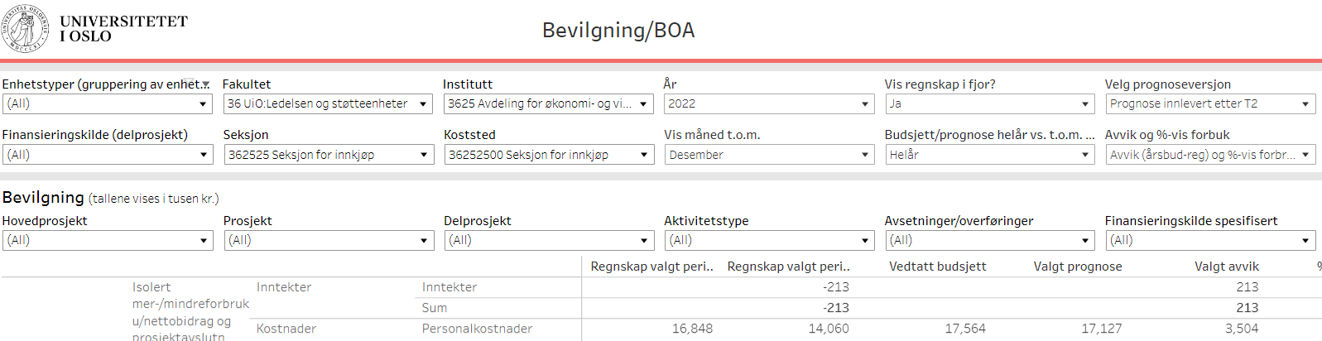
Hvordan jobbe med andre lønnsrapporter?
Årsbudsjett
Se på de importerte tallene, og sammenlign med regnskap og budsjett 2021/2022
Tableau: UiO Økonomioppfølging/ Budsjett og prognose årsperspektiv/Bevilgning/BOA

Slide 23
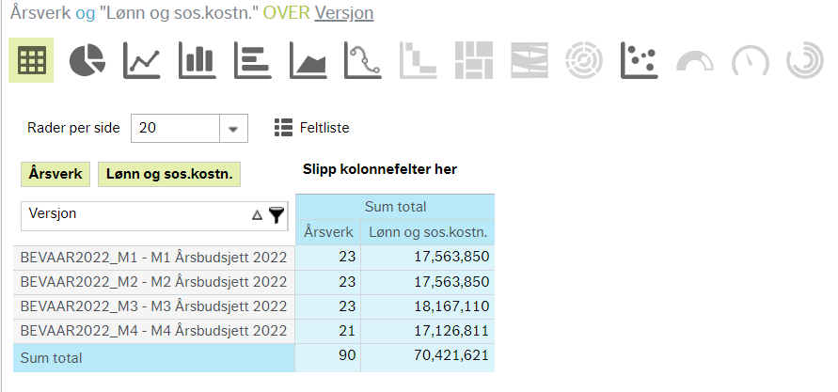
Hvordan jobbe med andre lønnsrapporter?
Årsbudsjett
Rapport:
Unit4:
Planlegger/Delt/Årsverk budsjett og prognose/ Årsverk BEVAAR med budsjettversjon

Slide 24
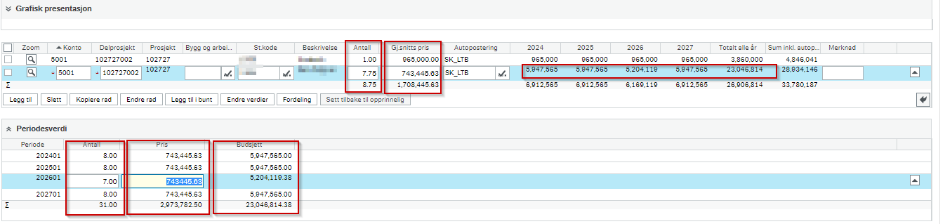
Hvordan lese informasjonen I LTB_STILLING?
Antallet på hovedlinjen er gjennomsnittet av Antallet i Periodesverdivinduet. Endringer gjøres I Periodesverdivinduet.
Gjennomsnittsprisen på hovedlinjen er gjennomsnittet av prisen I periodesverdivinduet.
Kostnaden per år er antallet I det enkelte år: antall * pris= Budsjett

Slide 25
Import av data til BEVLTB I år vs I fjor
 | 2021 | 2022
Importerte data til BEVLTB | Årslønn minus feriedager | Årslønn
Beregning | Årslønn/52 uker *47 uker | Årslønn
Eksempel | 965000/52*47=872211,54 | 965000
Multiplikator | 38,xx% | 25,5451%
BEVAAR:
BEVLTB:
Toppvurderinger som ble lagt før justeringen for årene 2024-2026 må gjennomgås og justeres for å vise korrekt informasjon.

Slide 26
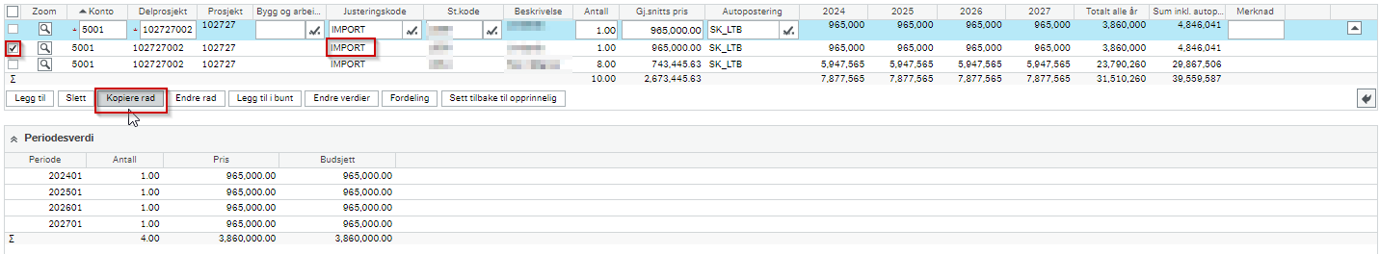
Hvordan legge inn toppvurderinger
Om man skal legge til toppvurderinger og ønsker å skille disse fra de importerte dataene gjøres det på følgende måte:
Marker raden som skal kopieres.
Velg kopier rad.
Fjern justeringskode IMPORT. Legg evt inn en annen justeringskode om ønskelig.
Gjør endringer I antallet I periodesverdivinduet
Lagre. En kan enkelt se hva som er importert og hva som er toppvurderinger.

Slide 27
Satser UNIT4
 | 2022 | 2023
Pensjon | 9% | 8,8%
AGA | 14,1% | 14,1%
Feriepenger | 12% | 12%
Gruppelivsforsikring per år per årsverk (må legges til manuelt) | 1200 kr | 1200 kr
Multiplikator (til BEVLTB) | 38,xx% | 25,5451%

Slide 28
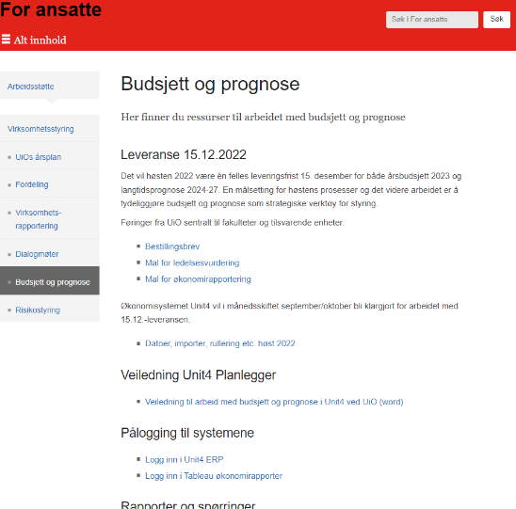
Nettside budsjett og prognose
https://www.uio.no/for-ansatte/arbeidsstotte/virksomhetsstyring/budsjett-prognose.html

Slide 29
Support og møtepunkter framover
Digitale arbeidsstuer også påfølgende uker
  26.10. kl 13-14 og 1.11. kl 12-13
  vurderer behov ut over dette
  kom gjerne med innspill på tema og konkrete problemstillinger
Spørsmål på e-post til budsjett@admin.uio.no
  unngå e-poster til enkeltpersoner i ØVA

Slide 30


TAKK FOR NÅ!

